Slide 1
통화옵션 PRICING & HEDGING
Financial Rainmakers Team 4
나종진 박경원 이수현 김연지

Slide 2
INDEX
Introduction
Pricing
Hedging
Summary

Slide 3
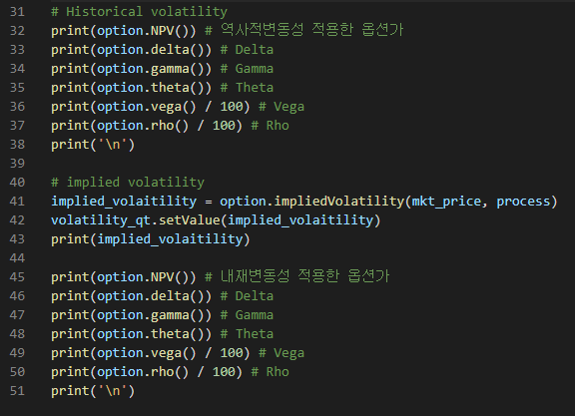
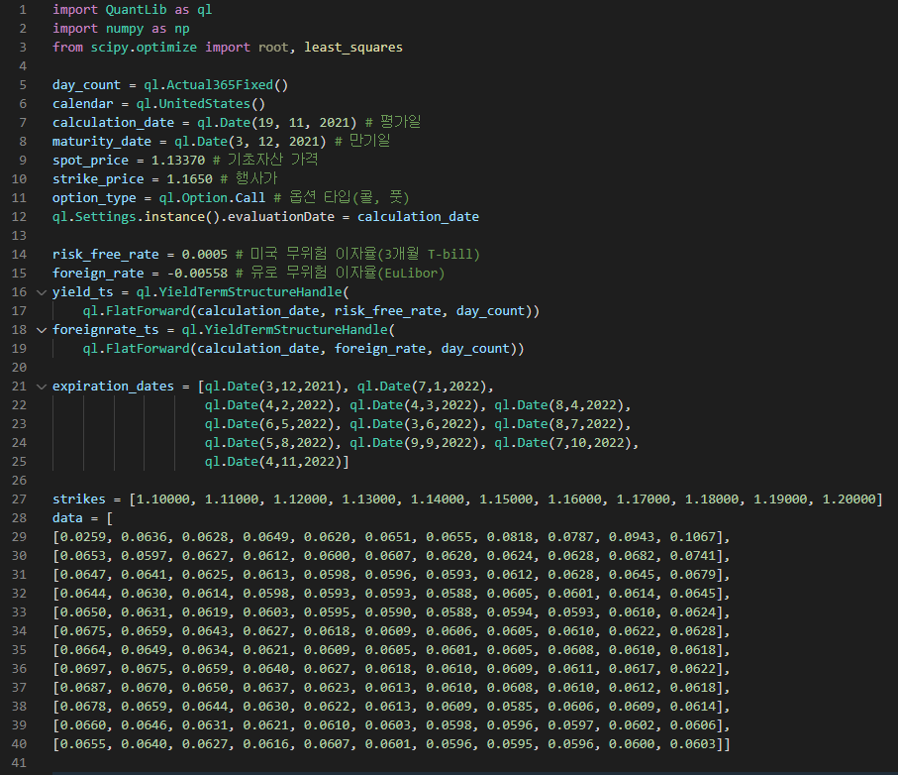
THEME1. 통화옵션 Pricing
Step1. Garman–Kohlhagen 코드 구현
Step2. Heston Model 코드 구현
Step3. 11/19 행사가 1.1275 12월 만기 Euro FX 콜옵션 Pricing

Slide 4
THEME2. 통화옵션 델타헤징 / 감마트레이딩
행사가 1.1650 12월 만기 Euro FX 선물옵션
Step1. 3주(15일)동안 블랙숄즈 모형을 통해 델타, 감마, 세타 산출
Step2. 델타헤징
롱콜, 숏스트래들 포지션에서 유로달러 선물을 매수/매도하여 델타를 0으로 맞춤
Step3. Daily/Total 손익 계산
- 옵션 손익+선물 손익
- 감마+세타 (손익 근사치) 산출

Slide 5
INDEX
Introduction
Pricing
Hedging
Summary

Slide 6
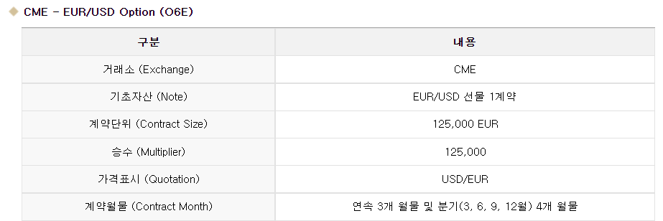
통화옵션이란?
만기일에 특정 외국 통화를 미리 정한 환율에 매수하거나 매도할 수 있는 권리를 갖는 계약
▽ EUR/USD Option

Slide 7
옵션 이론가 산출 모형
Pricing Model
① 블랙숄즈 모형 : 무배당 주식옵션의 이론가격을 산출하는 모형
② 블랙숄즈머튼 모형 : 지속적으로 배당을 받는 유배당 주식옵션의 이론가격을 산출하는 모형
③ 가먼-콜하겐 모형 : 블랙숄즈머튼 모형을 통화옵션에 적합하도록 수정한 모형
- 외국 통화 보유자가 그 통화의 이자율을 받는다
Model | Cost of carry (b)
Black-Scholes | b = r
Merton | b = r – q
Garman Kohlhagen | b = r- rf

Slide 8
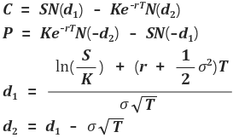
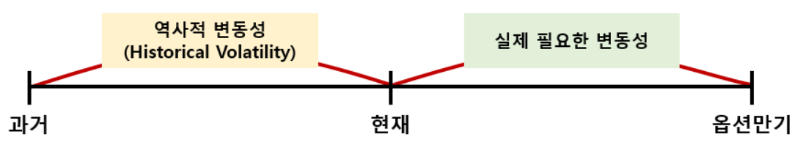
블랙숄즈 모형과 변동성
현재시점부터 만기까지의 변동성 필요
과거 데이터를 통해 계산할 수 있는 변동성은
역사적 변동성(Historical volatility) 혹은
실현변동성(Realized Volatility)
Pricing Model

Slide 9
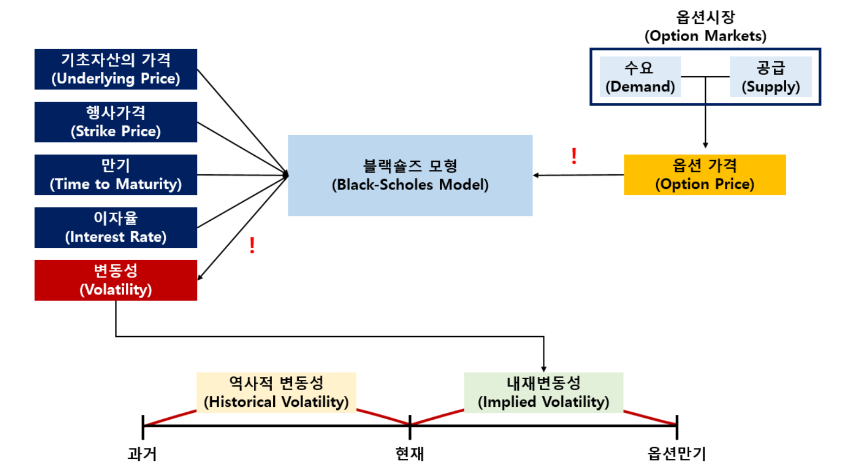
블랙숄즈 모형과 변동성
Pricing Model
내재변동성(Implied Volatility): 시장가를 산출할 수 있는 변동성 값을 블랙숄즈 모형으로 통해 역으로 추정해 구한 변동성

Slide 10
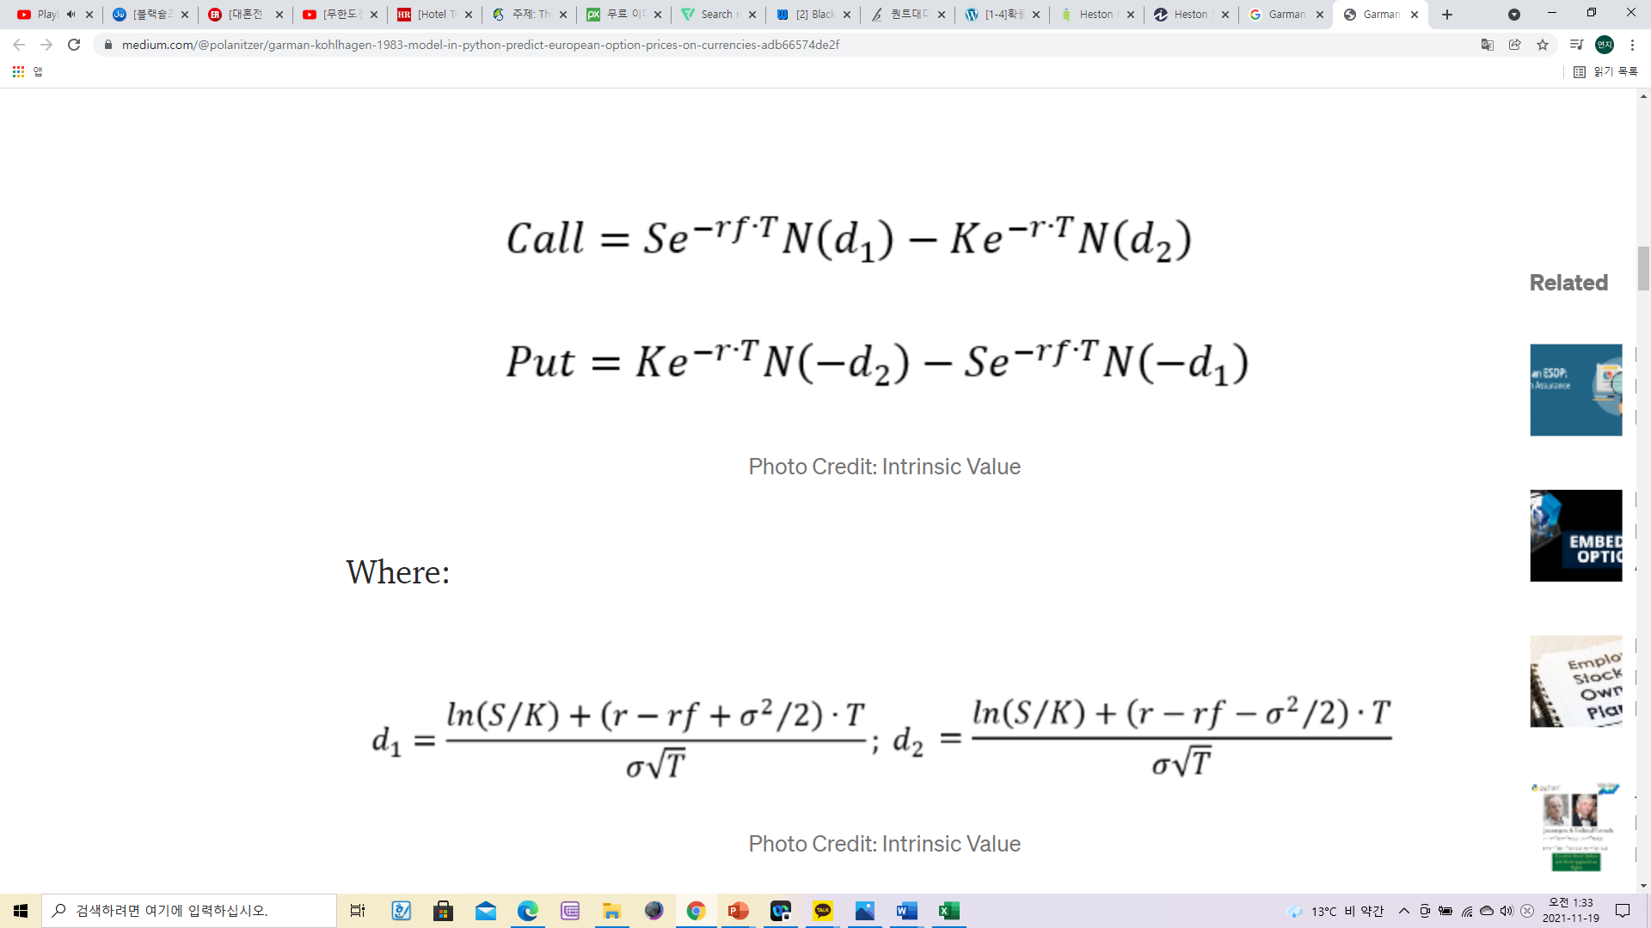
통화옵션 이론가 산출 모형: 가먼-콜하겐
S: 현물환율
K: 옵션의 행사 가격
N(＊): 표준정규분포의 누적 밀도 함수
r: 자국통화의 무위험 이자율
rf: 외국 통화의 무위험 이자율
T: 잔존만기
▲ 자국통화이자율과 외국통화이자율로 기초자산가격과 행사가를 할인
Pricing Model

Slide 11
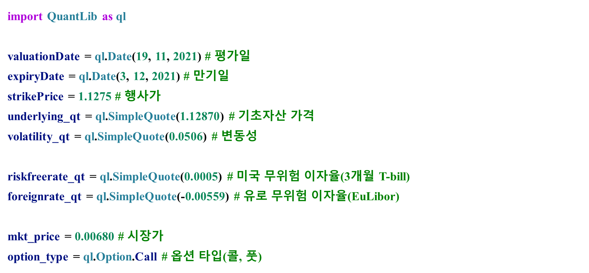
블랙숄즈 실제 구현 코드
Pricing Model
▲ Quantlib을 사용한 기본적인 블랙숄즈 옵션 모형

Slide 12
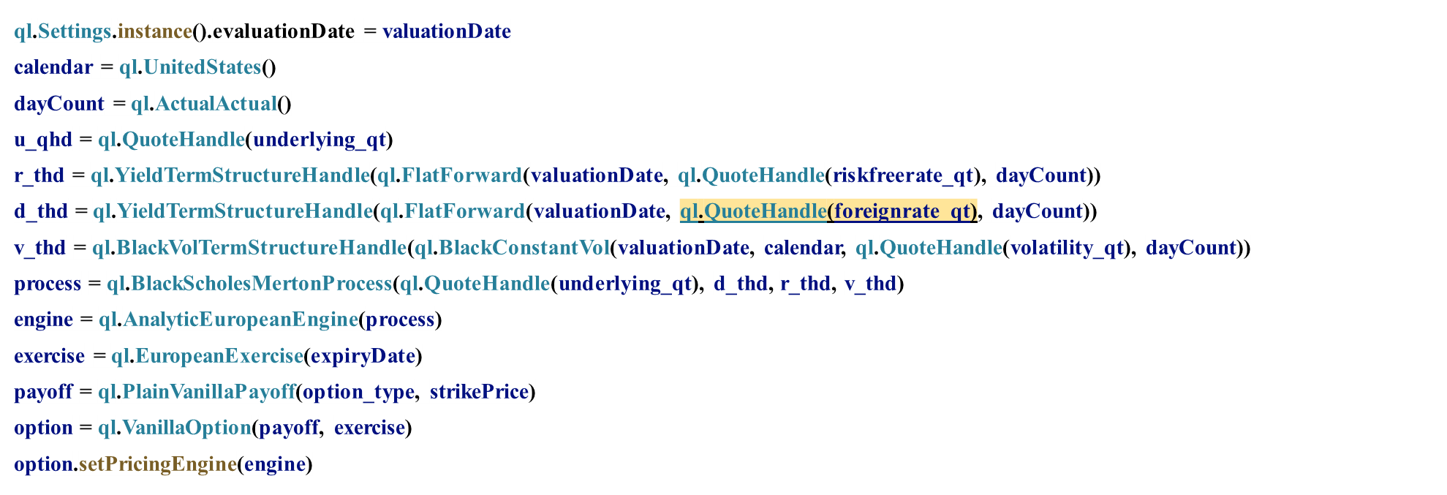
블랙숄즈 실제 구현 코드
Pricing Model
▲ 배당률 자리에 외국이자율을 넣어 통화옵션에 맞게 블랙숄즈 모형을 수정

Slide 13
블랙숄즈 결괏값
1
Implied Volaitility 0.06851994398882606
Option price(Implied Volaitility) 0.006799952850207647
Option delta(Implied Volaitility) 0.5412872180721738
Option gamma(Implied Volaitility) 26.204092127472055
Option theta(Implied Volaitility) -0.0820837403520698
Option vega(Implied Volaitility) 0.0008773610258002979
Option rho(Implied Volaitility) 0.0002317291239076713
Market Price 0.0068
Option price(Historical Volatility) 0.005230317206279866
Option delta(Historical Volatility) 0.5541556986955174
Option gamma(Historical Volatility) 35.346631826766014
Option Theta(Historical Volatility) -0.06145345297523871
Option Vega(Historical Volatility) 0.0008739584271797817
Option Rho(Historical Volatility) 0.00023790227613038
내재변동성 이용한 이론가
-이론상 시장가와 동일
-Trial&Error 시 발생하는 오차
시장가
2
역사적 변동성 이용한 이론가
Pricing Model

Slide 14
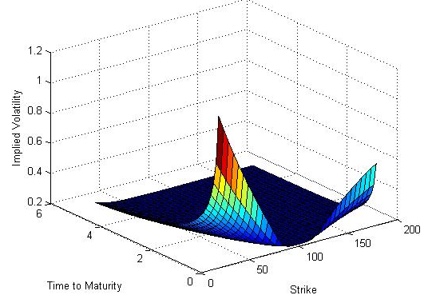
블랙숄즈 모형의 한계: 상수변동성의 가정
◀ Volatility Surface
: 내재변동성은 행사가와 만기에 따라 결정되는 변수
Pricing Model

Slide 15
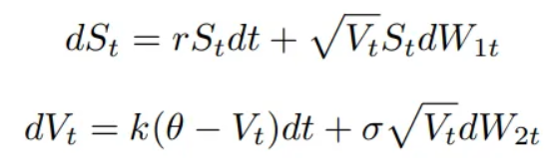
확률변동성 모델: 헤스톤 모델
r: 무위험이자율
Vt: 기초자산의 변동성
ε: 기초자산의 변동성의 변동성
k: 변동성의 회귀조정속도
θ: 변동성의 장기평균
W_{1t} : 기초자산 가격에 상응하는 브라운 운동
W_{2t} : 기초자산 변동성에 상응하는 브라운 운동
① 기초자산의 가격과 변동성은 random variable
② 기초자산의 변동성의 평균 회귀 가정
Pricing Model

Slide 16
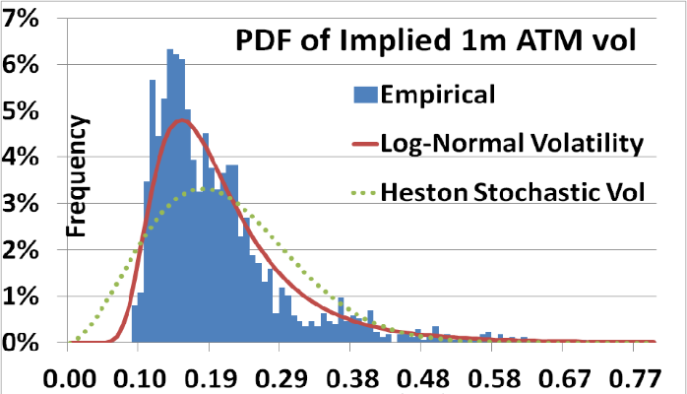
확률변동성 모델: 헤스톤 모델
▲ fat tail한 수익률 분포
Pricing Model

Slide 17
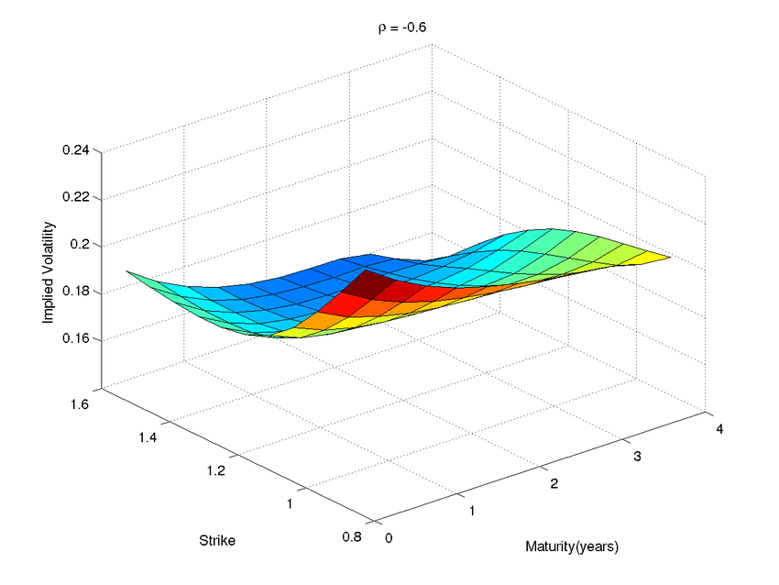
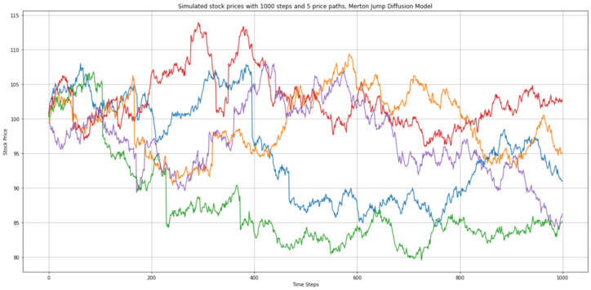
헤스톤 모델 실제 구현 방법
[변수 산출 방법]
▲ Simulation-점프확산모형
▲ Volatility Surface
Pricing Model

Slide 18
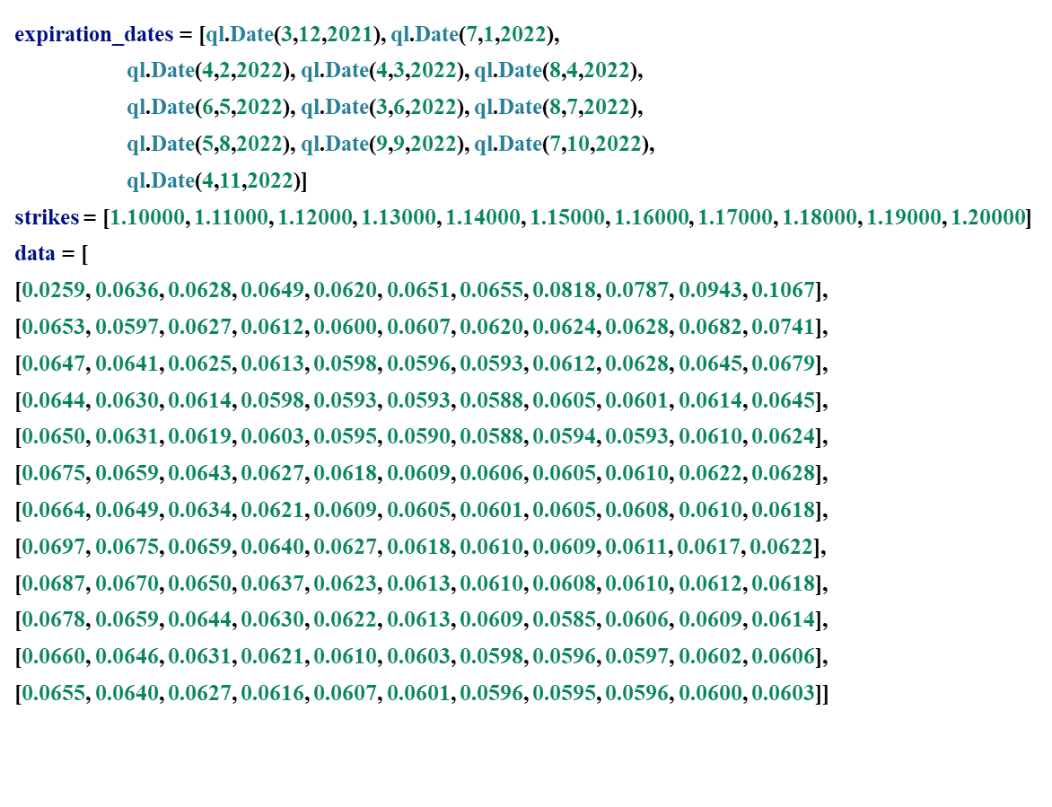
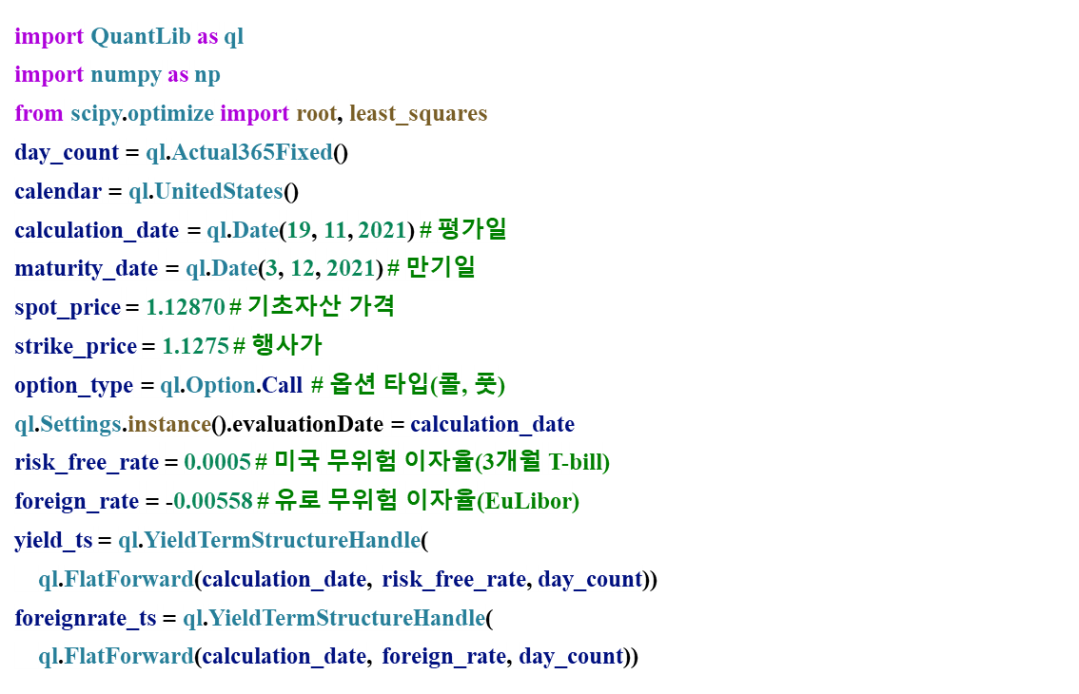
헤스톤 모델 실제 구현 코드
Pricing Model
Volatility Surface 구현 & Pricing 필요 데이터 입력

Slide 19
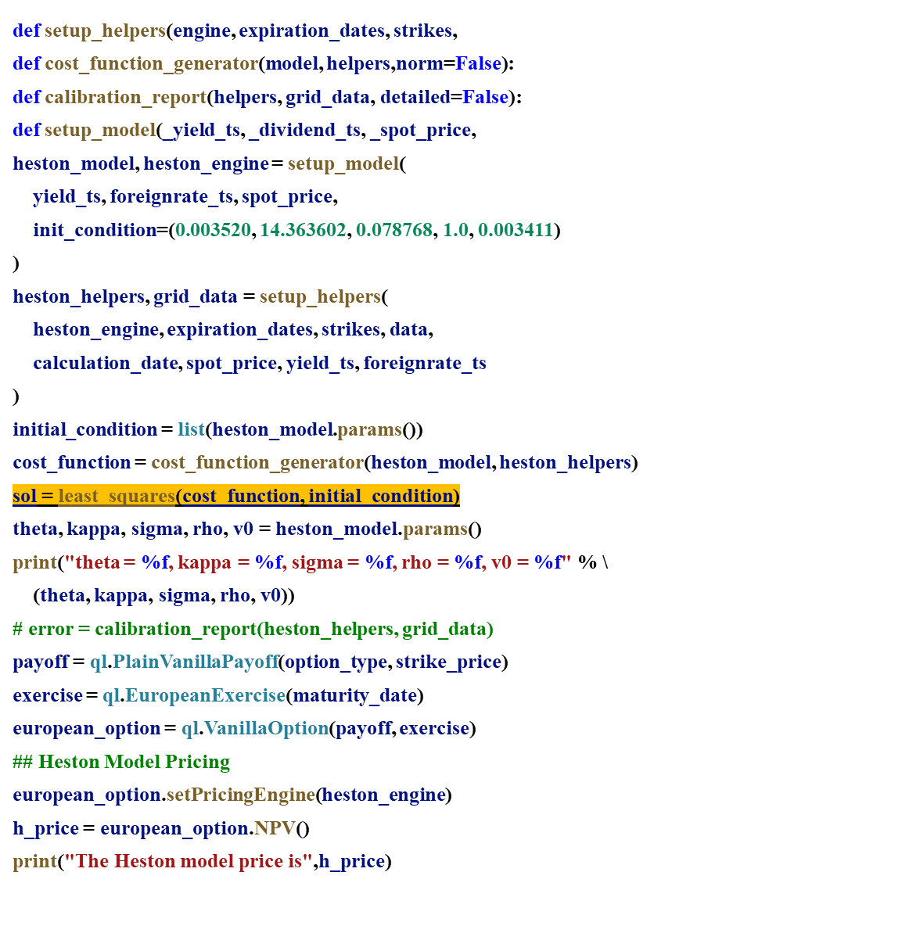
헤스톤 모델
실제 구현 코드
Calibration & Pricing 함수
Pricing Model

Slide 20
헤스톤 모델 결괏값
The Market price is 0.0068
theta = 0.003519, kappa = 19.126020, sigma = 0.083565, rho = 1.780919, v0 = 0.003491
The Heston model price is 0.005914549658059598
▲ Heston Model로 산출한 이론가
Black-Scholes (Historical Volatility) 0.005230317206279866
▲ Black-Scholes Model로 산출한 이론가
Pricing Model

Slide 21
결론 및 Insight
Heston Price : 0.005914
Black-Scholes Price : 0.005230
→ Normal한 시장에서는 헤스톤과 블랙숄즈가 큰 차이를 보이지 않는다
→ 극단적인 상황(fat tail)에서는 헤스톤 모델의 확률변동성이 적합하다
→편리성 때문에 실무에서는 블랙숄즈를 대부분 사용한다

Slide 22
INDEX
Introduction
Pricing
Hedging
Summary
Notes:
프라이싱에 대한 설명은 이것으로 마치고, 이제 프라이싱을 통해 얻어낸 옵션의 결과값들을 사용하여 헤지 트레이딩을 하는 과정을 설명하겠습니다.

Slide 23
Hedging
Hedge Tading의 이해 Flow
헤징이 무엇인가요
그릭스
감마트레이딩
옵션의 손익분석
우리 조의 손익분석
Notes:
헤징이라는 말을 다들 많이 들어보셨을 텐데요, 헤징은 굉장히 쉬운 개념이면서 옵션에서는 굉장히 복잡한 개념이기도 합니다.
이 복잡한 개념을 이해하기 위해서 이 6가지 순서로 차근차근 설명해 드리도록 하겠습니다

Slide 24

HEDGING이란 무엇인가요?
Hedge 미국, 영국[ hedʒ ]
1.[명사] 생울타리, 산울타리
2.[명사] (특히 금전 손실을 막기 위한) 대비책
3.[동사] 얼버무리다
4.[동사] 생울타리를 심다 [두르다]
자산의 가치하락 위험 보호
옵션의 위험을 선물로 보호
Notes:
헤징이란 무엇인가요? 헤징은 말그대로 울타리 라는 뜻입니다.
늑대로부터 양을 보호하기 위해 울타리를 설치하는 것처럼, 금융에서도 hedge는 자산을 가치하락이라는 위험으로부터 보호하는 역할을 합니다.
저희 조는 옵션의 위험을 선물로 보호하며 손익을 내는 헤지 트레이딩을 진행해보았습니다.

Slide 25
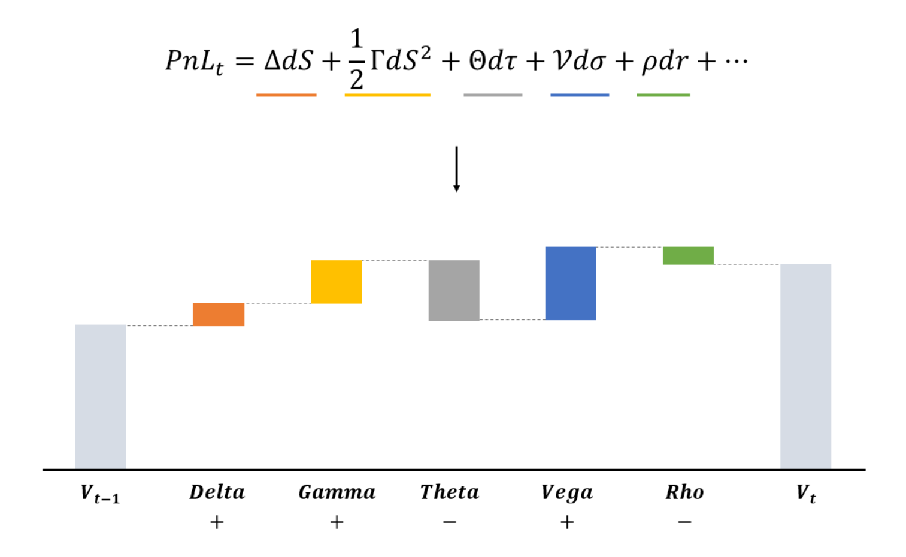
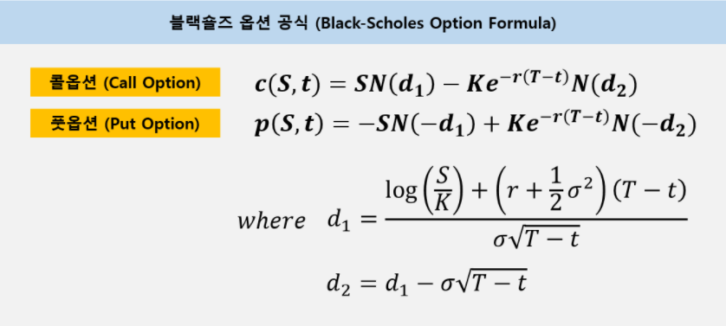
GREEKS의 의미 알기
Notes:
앞에 목차에서 보셨듯이, 저희 조가 한 트레이딩을 감마트레이딩 이라고 하는데요, 감마 트레이딩을 이해하기 위해서는 그릭스의 의미를 알아야 합니다
그릭스는 옵션 가격을 미분해서 나온 값들입니다. 이 내용은 뒤에서 자세히 설명 하겠지만 우리가 기억하고 가져가야 할 부분은 옵션의 가격을 미분한 것이기 때문에 델타, 감마, 세타를 돈으로 보는 것입니다.

Slide 26
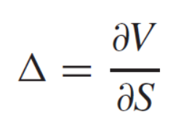
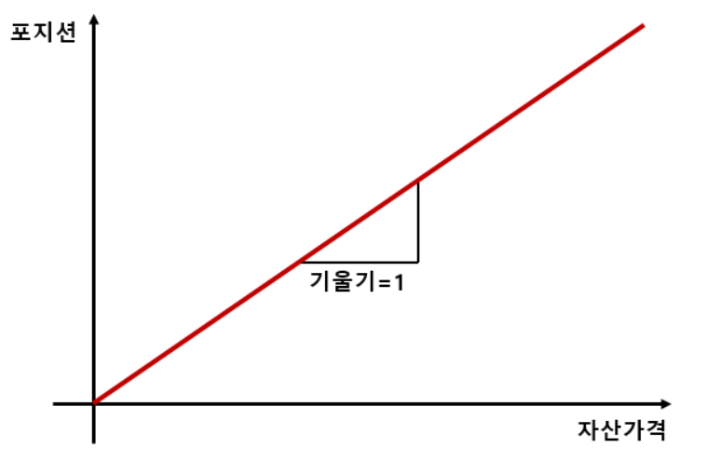
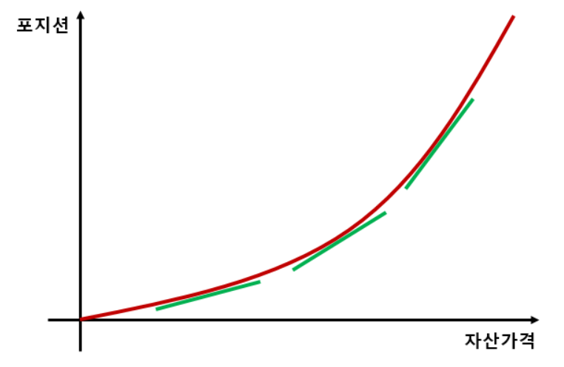
GREEKS Delta
감마트레이딩을 이해하기 위한 도구 # 델타
델타 : 기초자산 가격의 변화에 따른 포지션의 변화 정도
[선형 파생상품]
ex) 선물, 선도, 스왑
[비선형 파생상품]
ex) 옵션
Notes:
델타는 기초자산 가격의 변화에 따른 포지션의 변화 정도입니다
선형 파생상품인 선물, 선도, 스왑은 페이오프가 그야말로 선형적입니다. 다시 말해 이는 시장 가격 변화에 따른 자신의 포지션 변화가 정확하게 1:1 대응을 이룬다는 것을 뜻합니다. 그렇기 때문에 이러한 선형 자산들은 델타가 1이 됩니다
하지만 옵션과 같은 비선형 파생상품의 경우는 이와 성격이 전혀 다릅니다.
페이오프가 비선형 이기 때문에 모든 구간에서 기울기가 각각 다르고, 그렇기 때문에 가격 변화에 따라 기울기가 지속적으로 변화합니다.
즉, 비선형의 영역에서는 델타가 고정적이지 않습니다.
이 그림을 보면 기초자산의 가격이 조금만 변해도 기울기가 급변하며, 나의 포지션도 급변하는 것을 볼 수 있습니다.

Slide 27


정적헤징과 동적헤징
GREEKS Delta
정적 헤징 (Static Hedging)
선형 파생상품 – 선물, 선도, 스왑
동적 헤징 (Dynamic hedging)
비선형 파생상품 – 옵션
재헤지 필요 (우리 팀이 하는 것)
Notes:
선형 파생상품의 델타는 전 구간에 대해 동일하기 때문에 포지션을 구축하는 시점에 델타헤징을 해놓았다면 그냥 마음 편하게 두어도 됩니다. 이것을 정적 헤징이라고 합니다.
반대로 옵션에서는 매 시점 델타를 확인하고 이를 지속적으로 헤지를 해주어야 헤지의 효과가 있게 됩니다. 이를 동적헤징 이라고 부릅니다.
기초자산의 가격이 변하면 이에 따라 변화한 델타를 반영하고 주기적으로 포지션을 조정하는 재헤지를 수행할 필요가 있는 것입니다.
저희가 하는 헤징은 동적 헤징이라는 것을 기억해주시면 되겠습니다.

Slide 28
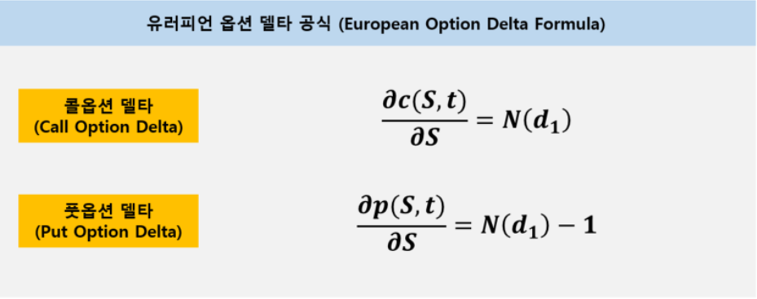
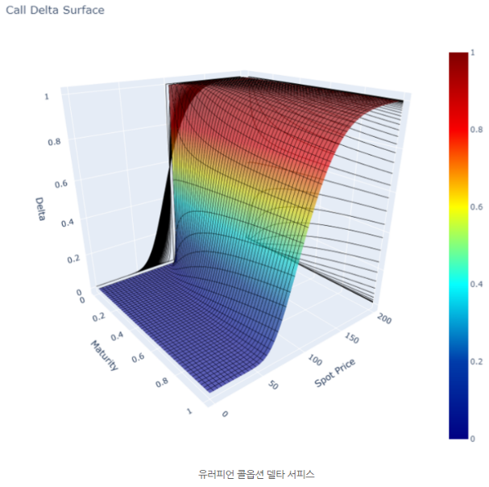
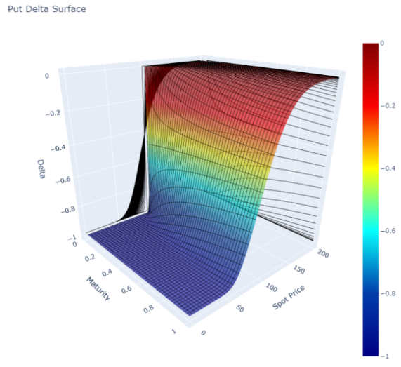
① Delta = 옵션의 헤지 비율
② 콜옵션의 Delta는 + , 풋옵션의 Delta는 -
GREEKS Delta
Notes:
이건 지금까지 보신 모든 식들을 코딩으로 잘 돌려서 만든 옵션의 델타 서피스이고 두가지 정도 기억해주시면 되는데
첫번째, 델타는 옵션의 헤지비율이라는 것
두번째, 콜옵션의 델타는 플러스, 풋옵션의 델타는 마이너스라는 것입니다

Slide 29
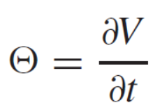
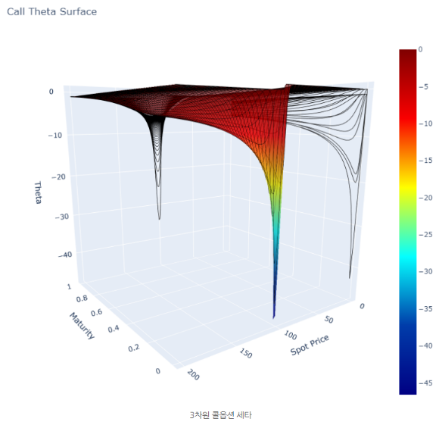
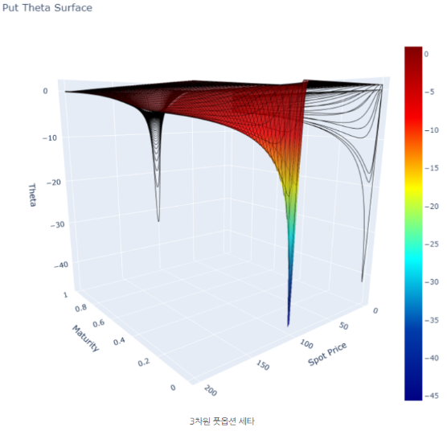
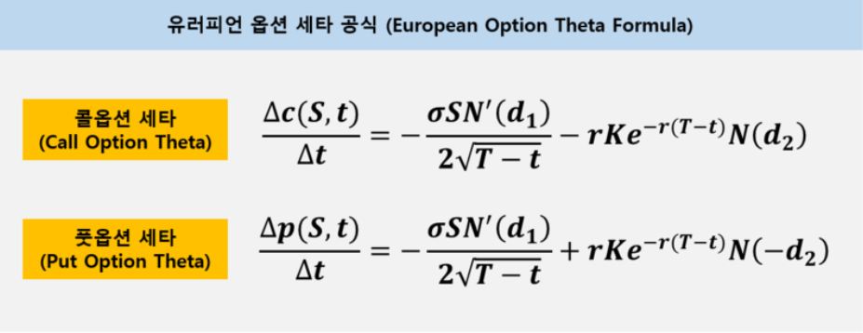
GREEKS Theta
① 유러피안 옵션의 세타는 콜이든 풋이든 기본적으로 마이너스 값을 갖고
② 내가 롱포지션이라면 음의 세타, 숏포지션이라면 양의 세타를 가지게 된다
감마트레이딩을 이해하기 위한 도구 # 세타
세타: 시간이 한 단위 변화할 때 내 포지션이 얼마나 변하는가를 나타내는 민감도 (하루동안의 시간가치 감소)
Notes:
두번째 그릭스는 세타입니다
세타는 시간이 한 단위 변화할 때 내 포지션이 얼마나 변하는지를 나타내는 민감도입니다.
세타는 외부 변수가 아무것도 변하지 않고 오직 시간만이 변할 때 파생상품의 가치가 어떻게 변하는지를 알려주는 건데요
옵션이라는 것은 기본적으로 내재가치 말고도 시간가치가 있는 것을 FR 학회원들은 모두 알텐데, 만기가 가까워짐에 따라 이 시간가치가 어떻게 변하는지를 알려주는 것이 세타이며 그렇기 때문에 세타는 시간가치감소를 의미하기도 합니다.
세타의 공식에서 시간은 연 단위로 측정되고 있고, 우리가 사용한 파이썬 코드에서는 일 단위로 환산해서 계산하였습니다
왜냐하면 우리는 매일매일 트레이딩을 해나가는 입장에서 일 기준으로 세타를 바라보는 것이 훨씬 효율적이기 때문입니다.
이 그래프를 보면 세타의 성질을 짐작할 수 있습니다. 우리가 트레이딩을 하기 위해 알아야 하는 세타의 성질은 딱 두가지인데요,
첫번째, 유러피안 옵션의 세타는 콜이든 풋이든 기본적으로 마이너스 값을 갖고
두번째, 내가 롱포지션이라면 음의 세타, 숏포지션이라면 양의 세타를 가지게 된다는 것이다.
마지막으로 기억에 남게 정리하면, 옵션을 샀으면 시간은 적이고, 옵션을 팔았으면 시간은 우리편입니다!

Slide 30
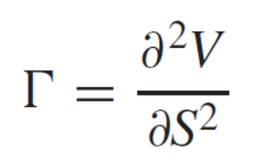
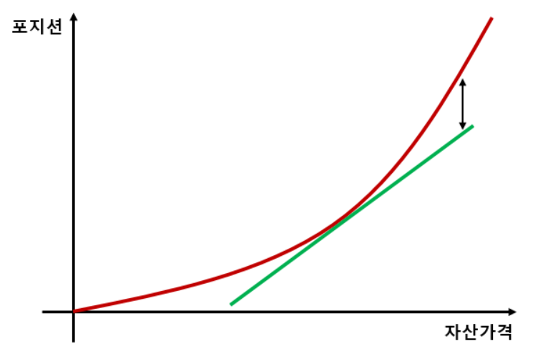
GREEKS Gamma
감마트레이딩을 이해하기 위한 마지막 도구 # 감마
감마 : 기초자산 가격의 변화에 대한 옵션 가격의 2차 미분 값
델타만으로 설명할 수 없는 포지션의 변화
Notes:
감마는 우리가 델타만으로는 포지션의 변화를 완벽하게 설명할 수 없기 때문에 고려해야 하는 그릭스입니다.
위의 그래프를 보면 기초자산의 가격과 옵션의 관계가 비선형성을 띄고 그래프에 볼록성이 존재합니다.
시장에 큰 충격이 발생하여 기초자산 가격이 엄청난 변동성을 보인다면? 이때는 직선과 곡선의 차이가 매우 커지며 델타만으로는 위험관리에 한계를 느끼게 됩니다.
이러한 차이를설명할 수 있는 지표가 바로 감마이다.
감마는 것은 기초자산 가격에 대한 2차 미분 값이고 그렇기 때문에 감마라는 지표는 다음과 같이 나타낼 수 있습니다.
감마의 절대값이 크다면 그만큼 기초자산 가격이 조금만 변해도 델타 값이 크게 바뀌며, 그만큼 더 자주 포지션을 재조정 해주어야 합니다.

Slide 31
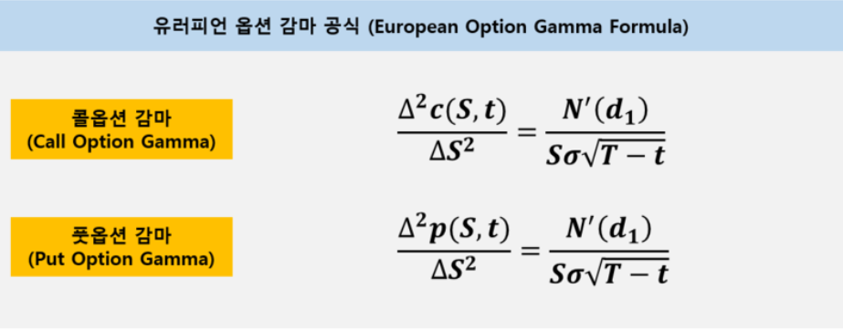
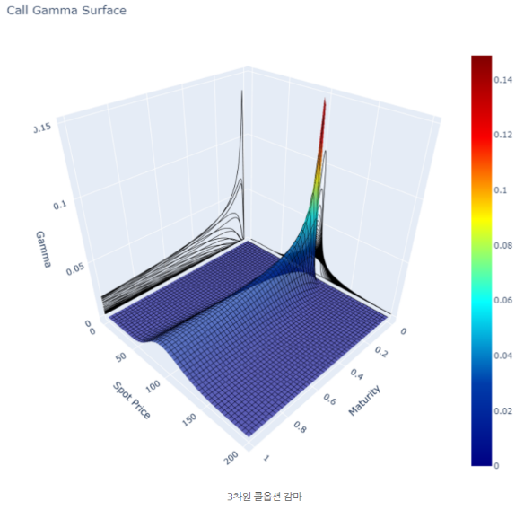
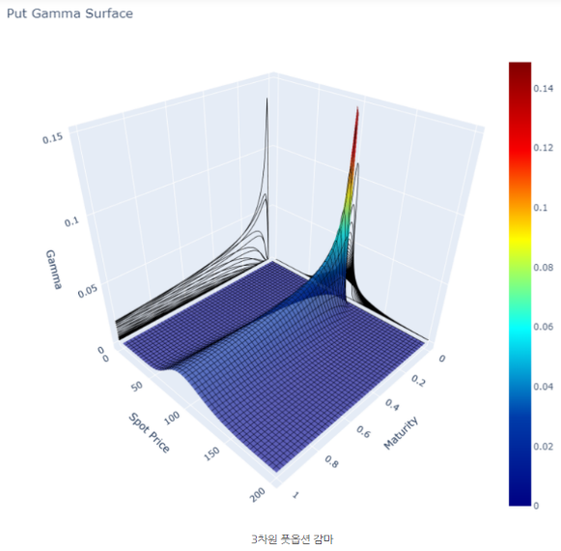
GREEKS Gamma
Notes:
감마의 경우에는 콜옵션과 풋옵션의 값이 같습니다.
또한 감마의 그래프를 자세히 보면 익숙한데 감마는 세타 그래프를 뒤집어 놓은 것과 유사합니다
결국 옵션에 대해 롱포지션을 취한다는 것은 플러스 감마와 마이너스 세타 값을 가지게 된다는 것을 의미하고
반대로 옵션에 대한 숏포지션은 마이너스 감마와 플러스 세타를 가지게 된다는 것을 말합니다.

Slide 32
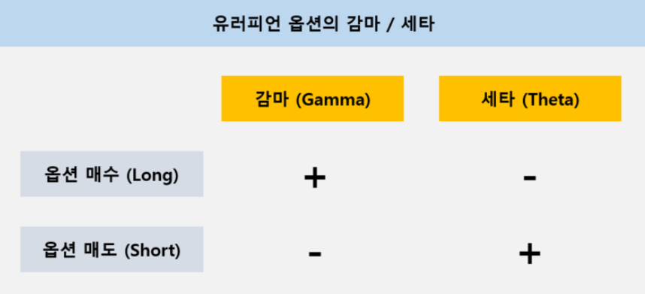
GREEKS
Gamma & Theta
세타수익의 원천 : 시간
롱세타포지션 - 시간으로 인한 수익 창출
숏세타포지션 - 시간으로 인한 손실
감마수익의 원천 : 실현변동성
롱감마포지션 - 변동성 상승으로 인한 수익 창출
숏감마포지션 - 변동성 상승으로 인한 손실
롱감마 / 숏세타
숏감마 / 롱세타
실현변동성 : 실제로 기초자산 가격이 얼마나 크게 또는 작게 움직였는지를 말함
Notes:
결국 옵션 트레이딩에서 감마와 세타는 반대 방향으로 작용합니다.
옵션 매수의 경우는 감마가 플러스이므로 감마에 의해 수익을 낼 수 있으며, 그 반대 급부로 세타에 의해서는 손실을 보는 구조입니다.
우리는 세타 수익의 원천이 시간이라는 것을 알고 있는데요, 세타가 플러스라면 시간이 흐르면 세타로 인해 수익을 본다는 것입니다.
그렇다면 감마 수익의 원천은 대체 무엇일까요? 그것은 바로 기초자산 가격의 실현변동성입니다.
실현변동성이란 실제로 기초자산 가격이 얼마나 움직였는지를 말합니다.
만약 감마 값이 플러스일 때 실현변동성이 크다면 우리는 옵션을 매수한 경우 감마로 인한 수익을 창출할 수 있다.
그 포지션을 롱감마 숏세타 라고 부릅니다

Slide 33
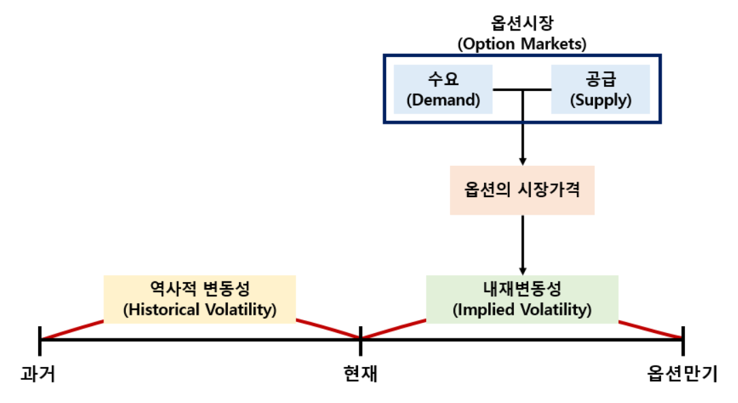
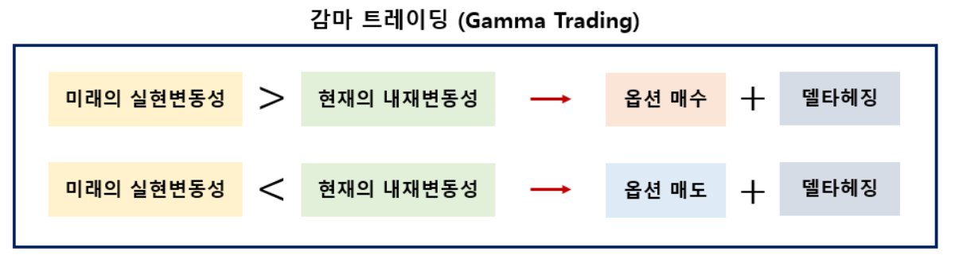
Volatility 변동성
# 옵션 트레이딩은 변동성에 대한 베팅이다
Notes:
아까 프라이싱 부분에서 말씀드렸듯이 역사적변동성은 과거의 옵션 흐름만 반영하는 변동성입니다.
내재변동성은 시장참여자들의 옵션의 미래 가치에 대한 뷰를 반영하기 때문에 미래의 변동성이라고 보는데요,
이 시장참여자들끼리 미래의 변동성으로 합의한 내재변동성과 방금 말한 감마 수익의 원천인 실현변동성을 비교하는 것이 감마트레이딩입니다.
즉 옵션 트레이딩의 본질은 트레이더가 생각하는 미래의 실현변동성과 현재 구한 내재변동성을 끊임없이 비교하는 작업이고
이를 위해 옵션을 매매하기 앞서 내재변동성과 실현변동성의 차이를 명확히 인지하고 있어야합니다.

Slide 34




옵션 손익분석 with GREEKS
ν
ρ
. . .
Vanna
Vomma
Notes:
이제 저희가 취한 옵션 포지션에 대해 어떻게 손익을 분석하는지에 대해 말씀드리겠습니다
일반 선형 상품들의 경우 싸게 사서 비싸게 팔고 그 차이를 손익으로 계산하면 되는데요,
앞서 말했듯이 옵션의 손익 분석은 매우 매우 복잡해서 어디서 어떻게 내가 돈을 벌었는지/잃었는지를 알기 쉽지 않습니다.
이 문제를 그릭스로 해결할 수 있습니다

Slide 35
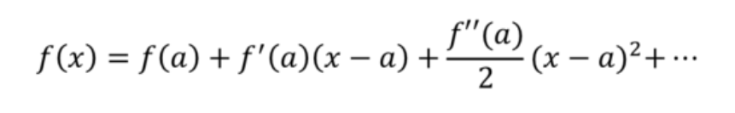
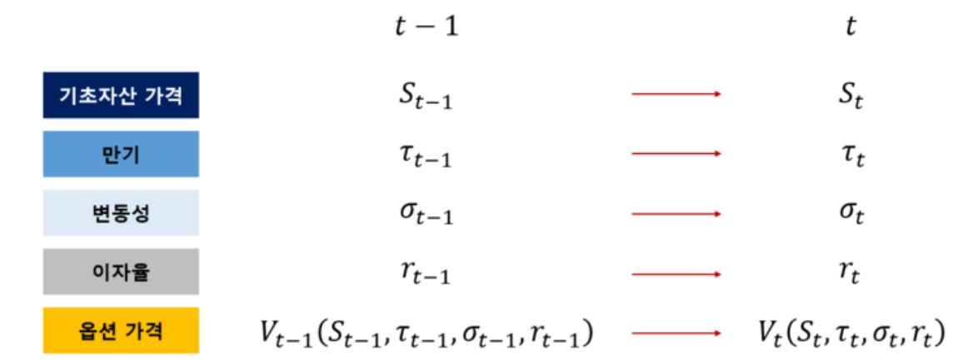
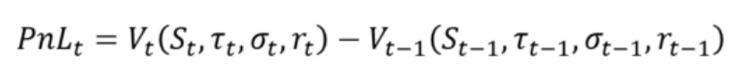
옵션 손익분석
# 옵션 손익 분석을 위한 도구 : 테일러전개
Notes:
#옵션 손익 분석을 위한 도구 : 테일러전개
옵션 트레이딩의 손익 분석을 위해서는 기본적으로 테일러 전개라는 수학적 도구가 필요합니다.
테일러 전개는 주어진 함수를 어떤 점의 미분계수들을 계수로 가지는 다항식으로 표현하는 방법을 말하는데, 이는 위와 같은 식으로 표현할 수 있습니다.
테일러 전개가 필요한 이유는 옵션의 가격을 미분값들로 표현하기 때문입니다
옵션 트레이딩으로 인한 손익을 그릭스를 통해 분해하면 과연 이 손익이 시장의 어떤 변수에 의해 발생했는가를 볼수 있습니다.
#그릭스로 펼쳐보는 옵션 트레이딩 손익 분석
우리는 옵션을 t-1일부터 t일까지 하루동안 보유하였을 때의 손익 변화를 살펴보려고 합니다.
T-1일부터 t일까지 금융시장은 움직였을 것이고, 그렇기 때문에 옵션의 가격과 기초자산의 가격, 만기, 이자율, 변동성은 시장이 열려있는 동안 다음과 같은 변화를 보이게 됩니다.
하루 동안의 손익 변화는 t일과 t-1일의 옵션 가격 차이이며, 다음과 같이 표현할 수 있다.

Slide 36
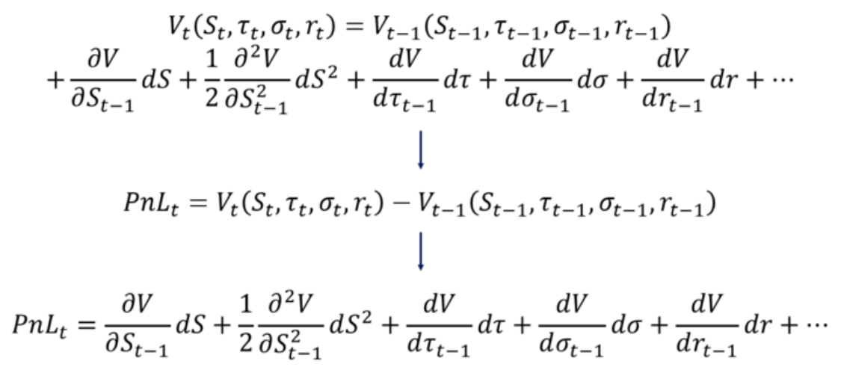
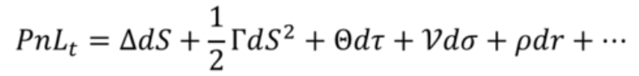
옵션 손익 분석 테일러전개
Notes:
이제 이 손익을 분해하기 위해 테일러 전개를 사용해야 할 때입니다. 테일러 전개를 사용하면 t일의 옵션 가격을 다음과 같이 전개할 수 있으며, 결국 일일 손익 변화는 여러 도함수들을 포함한 항들의 나열로 정리가 됩니다. 델타, 감마, 세타, 베가, 로우 등이 보입니다
우리의 옵션 손익은 이렇게 되고
전날보다 오늘 우리의 옵션 가격은 상승했는데, 그 옵션 가격들이 어떤 그릭스에서 왔는지 구할 수 있습니다

Slide 37
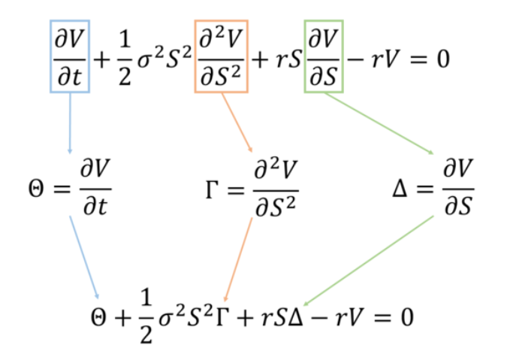
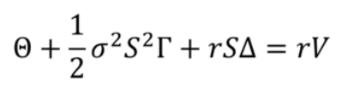
옵션 손익분석
# 델타, 세타, 감마 사이의 관계
무위험상황 하에서 옵션의 가치는 델타와 세타, 그리고 감마로 표현할 수 있다
Notes:
옵션의 손익을 그릭스로 설명할 수 있고, 또 각 그릭스마다의 특징도 모두 설명했습니다.
이제 진짜 저희 조의 옵션 트레이딩을 위한 마지막 관문인 델타, 세타, 감마 사이의 관계만 간단하게 설명하고 넘어가겠습니다!
블랙숄즈 편미분 방정식을 보면 델타, 감마, 세타가 숨어있는 것을 볼 수 있습니다.
이 식을 살짝 정리하면 무위험상황 하에서 옵션의 가치는 델타와 세타, 그리고 감마로 표현할 수 있다는 의미입니다.

Slide 38
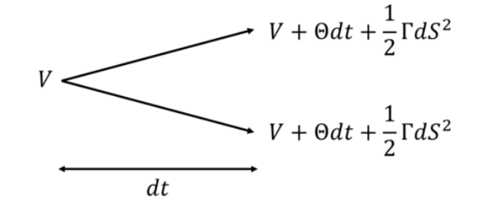
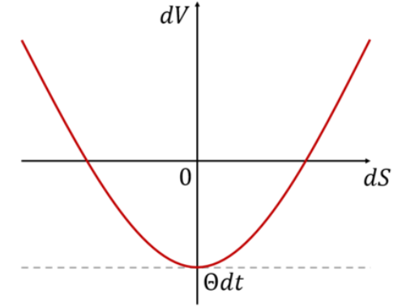
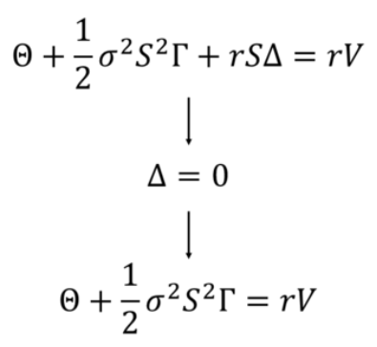
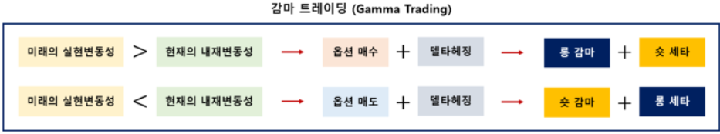
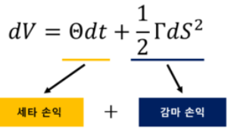
옵션 손익분석
# 델타, 세타, 감마 사이의 관계
기초자산 가격 변화의 부호와 무관해진 옵션 포트폴리오의 값
Notes:
저희가 아까 말씀드렸듯이 델타 헤지는 델타를 중립으로 가져간다는 뜻입니다.
항상 옵션 포트폴리오의 델타를 0으로 맞추기 위해 노력을 할거고 이러한 상황을 반영한다면 식을 이렇게 쓸 수 있습니다
정리하면 델타가 0일 때 옵션의 가격은 세타와 감마에 달려있다 라고 이해하시면 되겠습니다.
결국 콜옵션 매수 선물 매도 포지션을 예로 들면 시간이 t만큼 지났을 때 포트폴리오의 가치가 선물가격이 상승하거나 하락하거나 동일한 움직임을 보이는 것을 알 수 있습니다.
이것이 아까 말했던 델타 헤징의 이유입니다. 결국 기초자산 가격의 변화 방향은 중요하지 않고 얼마나 변했는지가 중요하게 됩니다.
전체 포트폴리오가 선물 가격의 움직임으로부터 무관해지는 것입니다.
우리는 이제 델타헤지 포트폴리오가 더 이상 기초자산의 가격에 관계없는 다이나믹스를 보이는 것을 알아냈고,
포트폴리오의 손익은 세타와 감마 손익에서 오는 것도 식으로 확인 할 수 있었습니다.
이 식을 그래프로 그리면 다음과 같이 나타낼수 있고 기초자산의 가격이 어느 쪽으로 가든 옵션의 가치는 동일한 수준으로 변화하는 것을 볼 수 있습니다.
결국 중요한 것은 방향이 아니라 변동성의 크기 라는 것입니다
그렇기 때문에 저희 팀은 이러한 논리에 입각해서 블랙숄즈 공식으로 도출한 내재변동성과 실제 시장의 실현변동성의 관계를 비교하여 변동성의 크기를 예측하고 시장에서 어떤 포지션이 돈을 벌수 있을지 판단한 후에 그 포지션의 손익을 분석하는 과정을 거쳤습니다.

Slide 39
SMTM_BOOK Long Call position
# 우리 조의 델타헤지 포트폴리오 손익 분석
Notes:
이제 지금까지의 긴 여정을 통해 저희 조의 델타헤지 포트폴리오를 해석해보겠습니다.
트레이더들은 자신이 맡은 돈, 즉 옵션, 선물, 현금이 있는 계좌를 북(BOOK)이라고 부릅니다.
그리고 북끼리 헷갈리지 않게 닉네임을 지어주는데요
Global Index, Kodex 등 실무에선 멋진 이름들을 쓰더라구요
저희 조는 SMTM_BOOK 쇼미더머니 북입니다,, 통화옵션이랑 잘 어울리는 이름이라 네명의 만장일치로 결정되었습니다.
아무튼 저희 쇼미더머니 북에 대해 설명해드리겠습니다.
이 부분은 저희가 첫날 구매한 옵션에 대한 시장데이터입니다.
거래일이 3주치 나와있고 종목코드는 유로달러통화옵션 입니다. 앞에서 말씀 드렸듯이 콜옵션을 100개 행사가 1.165에 구매했습니다
첫날 78750달러를 주고 옵션을 100개 구매했습니다. 한국돈으로 약 9,351만원입니다. 물론 실제 돈은 아닙니다ㅎㅎ
이제 앞으로는 이해를 돕기 위해 달러로만 설명하도록 하겠습니다.
이 옵션의 내재변동성이 이렇게 있습니다. 옵션은 첫날에만 샀기 때문에 옵션 가격에 반영된 내재변동성은 첫날것만 중요합니다.
옆에있는 실현변동성은 그날 장이 끝나고 실제로 시장이 얼마나 움직였는지 볼을 구한 것입니다. 식이 조금 복잡한데 의미가 중요하기 때문에 넘어가도록 하겠습니다.
이 페이지만 보고도 우리는 옵션을 매매해서 선물로 델타헤지를 했을 때 우리가 돈을 벌 수 있는지 없는지를 알수 있습니다.
아까 보여드린 이 표를 보면 내재변동성보다 실현변동성이 클 떄 옵션을 매수하고 델타헤징을 하는 롱감마 포지션을 취해야 한다고 나와있습니다.
그럼 저희는 돈을 벌었습니다! 실제로 그랬는지 확인해보도록 하겠습니다

Slide 40
SMTM_BOOK Long Call position
옵션 -70,000달러 손실
선물 115,000달러 이익
▶ Long Call position에서 이익을 봄
# 우리 조의 델타헤지 포트폴리오 손익 분석
Notes:
이부분은 델타헤지를 한 선물에 대한 내용을 정리한 부분입니다.
옵션 델타는 프라이싱 계산기를 통해 얻었고 그 델타만큼 선물을 사고 팔았습니다. 첫날엔 델타가 0.46이고 옵션이 100개라 데일리 델타가 46이 나왔고 0으로 맞추기 위해 선물을 46개 팔았습니다. 아까 말씀드렸듯이 선물의 델타는 1이고 저희가 46개를 팔았기 때문에 선물 델타는 -46 다음날 옵션 델타는 42 두개를 더하면 약 -3.5가 나오는데 선물은 0.5개씩 사고 팔 수 없기 때문에 4개를 샀습니다. 또 델타가 0이 되었죠?
이런 식으로 헤지를 매일매일 해나갔고 체결 단가는 종가 기준입니다. 매일 데일리 헤지를 한번 하며, 장이 끝나기 직전에 딱 매매한다는 가정입니다.
매일 가지고 있는 선물의 손익도 변하고 그렇기 때문에 제 데일리 잔고도 변화합니다! 청산일까지 왔다 갔다 하지만 중요한건 청산일입니다. 아까 옵션이 -70000원 손실을 봤는데 선물로는 11만달러 손익을 봤죠? 저희 팀은 롱콜 포지션에서 돈을 벌었습니다
그럼 아까 계속 설명한 손익이 어디서 왔느냐는 세타와 감마를 통해 설명해보도록 하겠습니다

Slide 41
SMTM_BOOK Long Call position
# 우리 조의 델타헤지 포트폴리오 손익 분석
Notes:
이것은 손익을 계산기에서 가져온 그릭스를 통해 근사치로 계산한 부분입니다. 아까 말씀드렸듯이 옵션의 가치 변동은 감마와 세타로 설명된다고 했습니다. 옵션의 시간가치가 감소하는 것 보다 변동성이 크게 움직여줘서 감마가 세타를 이겨서 손익이 난 것입니다. 이 부분을 보면 세타 감마가 매일매일 수치가 다르지만 아무튼 전체 누적 손익은 플러스 인 것을 볼 수 있습니다. 그럼 여기서 왜 세타 + 감마 누적 손익이 실제 손익보다 작냐 라는 의문이 드실 겁니다. 이건 근사 손익이고 사실 델타 헤지는 현실에서 완벽하게 할 수 없습니다. 델타를 매시간 0을 만드는 것은 불가능하고 아까 말씀드렸듯이 매일 한번씩 델타 헤징을 하더라도 소수점 아래 부분이 존재하기 때문에 델타 손익이 발생합니다, 또한 FR 파생 시간에 설명한 다른 여러 그릭스들, 베가, 로우, 그리고 이 친구들을 한번 더 미분한 그릭스들 등 여러 부분이 존재하기 때문에 정확히 같게 나오지는 않습니다. 주목해주셔야 할 부분은 세타와 감마로 근사 손익을 계산할 수 있고 이 롱콜 포지션에서는 변동성에 베팅을 성공하여 돈을 벌었다는 점 입니다!

Slide 42
SMTM_BOOK Short Straddle position
# 우리 조의 델타헤지 포트폴리오 손익 분석
Notes:
이번엔 숏스트래들 포지션입니다. 스트래들은 다들 잘 알고 계시겠지만 같은 행사가의 콜옵션과 풋옵션을 동시에 사는 포지션입니다. 저희는 숏스트래들이기 때문에 옵션을 매도했습니다. 이 콜옵션과 풋옵션을 파는것은 아까 말씀드린 대로 변동성이 작을 것이라고 베팅하는 것입니다. 아까와 반대 포지션을 잡고 옵션의 종류도 두가지로 늘려서 준비해보았습니다.
아까 포지션을 읽는 법을 대충 설명했기 때문에 이 포지션에서는 저희가 돈을 벌지 잃을지 대략 예상이 되실 겁니다. 두 옵션의 평균 내재변동성은 5% ,실제 시장은 7.5%으로 움직였기 때문에 저희는 변동성이 큰 이 시장에서 돈을 잃게 되었습니다. 옵션이 두개지만 아까와 손익을 분석하는 법은 동일합니다.

Slide 43
SMTM_BOOK Short Straddle position
# 우리 조의 델타헤지 포트폴리오 손익 분석
옵션 Call 35,000달러 이익
Put 77,500달러 손실
선물 14,000달러 손실
▶ Short Straddle position에선 손실을 봄
Notes:
동일하게 선물로 델타매매를 진행 한 후 옵션으로는 돈을 벌고 선물로는 돈을 잃은 포지션을 갖게 됩니다.
이 포지션에서는 옵션과 선물로 총 56613달러를 잃었습니다!
롱콜 – 변동성 매수
숏콜 – 변동성 매도
롱풋 – 변동성 매도
숏풋 – 변동성 매수

Slide 44
SMTM_BOOK Short Straddle position
# 우리 조의 델타헤지 포트폴리오 손익 분석
Notes:
이번엔 아까와 반대로 세타가 +가 나고 감마가 –가 나면서 세타보다 마이너스 감마가 더 커서 손실을 본 것을 확인할 수 있습니다.
이렇게 저희 팀은 두가지 포지션을 가지고 시장의 변동성에 베팅하는 감마트레이딩을 가상으로 해보았습니다. 현실 옵션 트레이딩의 세계는 조금 더 복잡합니다. 장이 닫히기 직전에 원하는 델타만큼 선물을 사고 파는 것도 힘들고 옵션과 선물의 장 마감 시간도 다릅니다. 하지만 저희 조는 최대한 FR 파생과 수학 시간에 배운 내용을 가지고 실제 트레이딩에 접목해보려고 노력했습니다.

Slide 45
INDEX
Introduction
Pricing
Hedging
Summary

Slide 46
1
2
3
4
Heston
Model
Garman Kolhagen Model
Greeks
Hedging
By Black-scholes
Notes:
마지막 요약
프로젝트 발표를 마무리 하면서 마지막으로 저희 프로젝트가 어떤 흐름을 갖고 어떤 목적을 가지고 진행되었는지 정리해보겠습니다. 저희 조는 FR에서 이론적으로 공부한 내용을 실제 시장에 가장 잘 적용해보았다고 생각합니다. 책 속에 있는 옵션의 가치평가와 그릭스, 헤지 등의 용어가 뜬구름 잡는 소리 같았다면, 저희가 프로젝트를 진행하면서 실제 파생시장 속에서 이 어려운 파생 용어들이 실제로 어떤 의미를 가지는지 알게 되었습니다. 여러 모형을 가지고 프라이싱을 해보고, 그중에서도 가장 여러분들이 잘 알고 계시는 블랙숄즈 모형을 가지고 헤징도 시도해보았습니다. 결과는 예측과 같게 나왔고, 저희가 이론적으로 배운 내용이 실제 시장에 적용된다는 점을 확인할 수 있었습니다. 진행 중에는 많은 어려움이 있었지만 파생에 지식이 많으신 분들을 찾아서 하나하나 배워가며 프로젝트를 무사히 마무리 할 수 있었습니다. 잘 끝낼 수 있을까 걱정도 많이 되었지만 네명의 팀원들이 모두 열심히 해준 덕분에 이렇게 잘 마무리하게 되어서 기쁩니다. 여기서 4조의 통화옵션 프라이싱과 헷징 발표를 마치겠습니다. 감사합니다.

Slide 47
THANK YOU
통화옵션 PRICING & HEDGING

